Slide 1
卒業研究進捗報告
13x3015
岡本啓吾

Slide 2
今週の内容
・プログラムの進捗

Slide 3
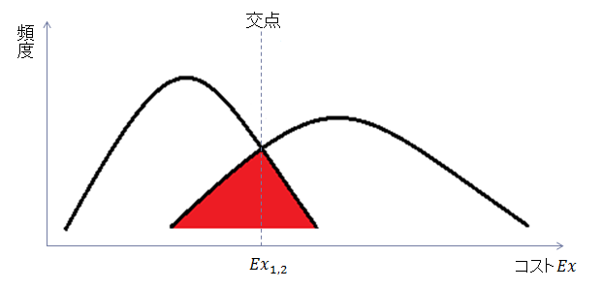
温度調整の方法
①レプリカごとのコスト確率分布を計算(先週)
②２つのレプリカの重なり率を計算(途中)
③重なり率が設定した値でなければ高温レプリカの温度を調整
探索一定期間ごとにすべてのレプリカに対して行う
低温レプリカ
高温レプリカ

Slide 4
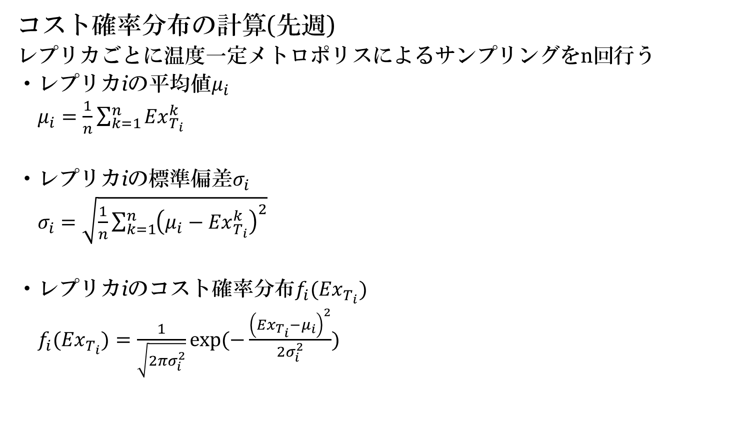
温度調整の方法
コスト確率分布の計算(先週)
レプリカごとに温度一定メトロポリスによるサンプリングをn回行う
・レプリカiの平均値$μ_{i}$
$μ_{i}=\frac{1}{n}\sum_{k=1}^{n}{{Ex}_{T_{i}}^{k}}$
・レプリカiの標準偏差$σ_{i}$
$σ_{i}=\sqrt{\frac{1}{n}\sum_{k=1}^{n}{{\left(μ_{i}−{Ex}_{T_{i}}^{k}\right)}^{2}}}$
・レプリカiのコスト確率分布$f_{i}({Ex}_{T_{i}})$
$f_{i}({Ex}_{T_{i}})=\frac{1}{\sqrt{2πσ_{i}^{2}}}exp⁡(−\frac{{\left({Ex}_{T_{i}}−μ_{i}\right)}^{2}}{2σ_{i}^{2}})$

Slide 5

温度調整の方法
重なり率の推定
・レプリカ1、2のコスト確率分布の交点$E_{1,2}$
$f_{1}\left({Ex}_{1,2}\right)=f_{2}({Ex}_{1,2})$
${Ex}_{1,2}=\frac{μ_{2}σ_{1}^{2}−μ_{1}σ_{2}^{2}±\sqrt{{\left(μ_{1}−μ_{2}\right)}^{2}+2\left(σ_{1}^{2}−σ_{2}^{2}\right)\log{\frac{σ_{1}}{σ_{2}}}}}{σ_{1}^{2}−σ_{2}^{2}}$
レプリカ1
レプリカ2
R2
R1

Slide 6
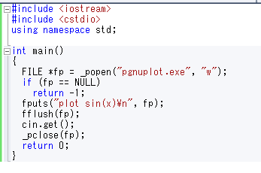
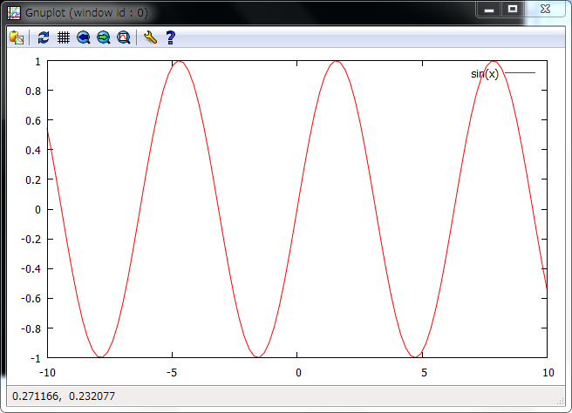
gnuplotをプログラム中から使う
パイプ・・・プログラム中からgnuplotを呼び出し、グラフを表示する方法
レプリカごとの正規分布の変化が視覚的にわかりやすくなるはず

